Slide 1
Leçon 2
MIASS241.1
MATHÉMATIQUES 4 APPLIQUÉES AUX SCIENCES SOCIALES
© El Hadj Touré, Ph D. Sociologie
Département de sociologie, UGB
Tableaux croisés

Slide 2
Au programme
Comment décrire une relation d’association entre deux variables catégorielles à l’aide des tableaux croisés?
Reconnaître les questions de recherche justifiant l’utilisation de l’analyse tabulaire bivariée
Résumer des données mettant en relation deux variables à l’aide des tableaux de fréquences, puis les transformer en %
Déterminer l’existence, l’intensité et la direction d’une relation
Produire et interpréter des diagrammes en bâtons groupés et divisés
Remue-méninges et exercices « éclair »

Slide 3
Analyse de tableaux bivariés
Définition
Examen de l’association statistique entre deux variables sur la base de leur distribution de fréquences ou de %
L’analyse de tableaux bivariés est appropriée surtout pour les variables qualitatives, parfois discrètes
Permet d’élucider des questions du genre: Y a-t-il une relation d’association entre Y et X? Si oui, quelles sont l’intensité et la direction de cette relation?
Y = Variable dépendante (VD) catégorielle
X = Variable indépendante (VI) catégorielle

Slide 4
Analyse de tableaux bivariés
Questions de recherche bivariées
Le sexe influe-t-il sur la préférence quant au genre de films visionnés (Action, aventure, drame, comédie…)?
La préférence politique (APR, Pasteef…) varie-t-elle selon la région (Dakar, Ziguinchor, Matam…)?
La fréquentation des musées (oui, non) est-elle fonction de la classe sociale (pauvre, moyenne, aisée)?
La consommation de substances illicites contribue-t-elle à accroître la prévalence des troubles mentaux?
L’opinion concernant la désobéissance civile est-elle associée au niveau d’instruction (Fox)?

Slide 5
Analyse de tableaux bivariés
Hypothèse: variables indépendante & dépendante
La désobéissance civile est associée au niv. d’instruction
Variable indépendante ou explicative (facteur X)
Variable dépendante ou expliquée (effet Y)
Niveau d’instruction
Attitude face à la désobéissance civile
Y = f (X)
Moins secondaire
Secondaire
Postsecondaire
*
Obéir aux lois
Suivre sa conscience

Slide 6
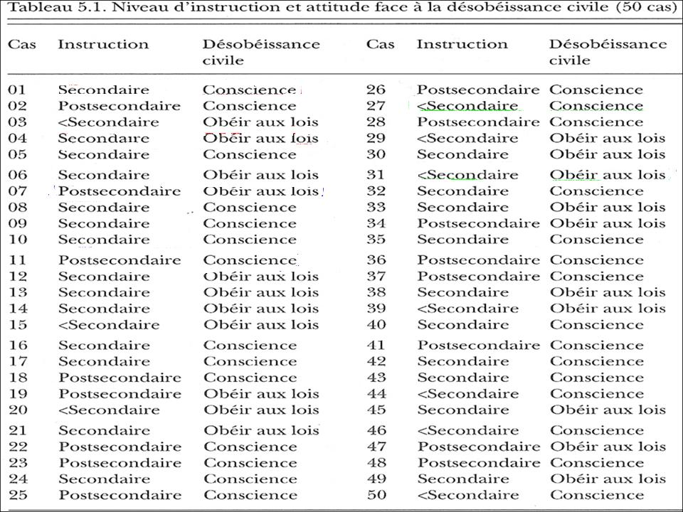
(Fox: 126)
1
2
3
4

Slide 7
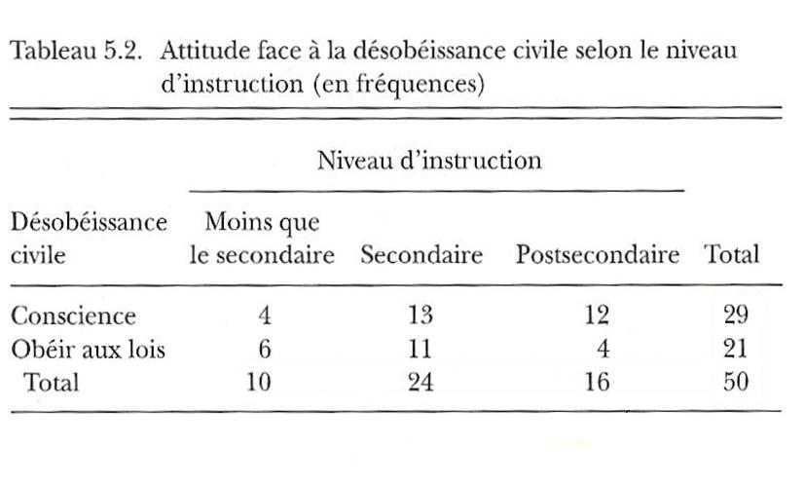
Tableaux bivariés de fréquences
Exemple (Fox: 127)
Fréquences conditionnelles
Grand total
Fréquences marginales

Slide 8
Tableaux bivariés de fréquences
Type de fréquences
Les fréquences marginales réfèrent à la distribution univariée de chacune des variables
Elles sont repérables dans les dernières rangée et colonne
Chacune de ces fréquences indique la somme du nombre de cas correspondant à une catégorie
Leur somme est égale au nombre de cas, soit le grand total
Les fréquences conditionnelles renvoient à la distribution deux à deux des catégories de valeurs
Ce sont les fréquences qui se trouvent à l’intérieur du tableau
On les appelle des fréquences de cellule ou combinées
Chacune de ces fréquences indique le nombre de cas correspondant à la combinaison de deux catégories

Slide 9
Tableaux bivariés de fréquences
Standardisation
Les tableaux bivariés de fréquences sont limités pour lire l’association entre deux variables
Difficile à évaluer si les fréquences conditionnelles sont élevées
Difficile à évaluer, si les totaux marginaux sont différents
Les tableaux bivariés de fréquences standardisées ou de pourcentages conviennent mieux à cet effet
Les pourcentages permettent de standardiser les distributions à un nombre de cas identique égal à 100
Sur cette base, il est beaucoup plus facile de comparer les catégories entre elles et d’analyser les tableaux bivariés

Slide 10
Tableaux bivariés de pourcentages
Exemple (Fox: 127)
4
%
13
%
12
%
6
%
11
4
%
10
54%
16
75%
40%
%
%
60%
46%
25%
Ceux qui suivent leur conscience sont 75% à être diplômés du postsecondaire et 40% à n’avoir aucun diplôme. Plus on est instruit, plus on a tendance à suivre sa conscience et vice-versa.
100%
100%
100%

Slide 11
Tableaux bivariés de pourcentages
Formule & exemple
Une règle conventionnelle consiste à calculer les % au sein des catégories de la variable indépendante
Diviser chaque fréquence de cellule ou conditionnelle (f_{cellule}) par le nombre total marginal de la colonne appropriée (n_{k})
Multiplier ce résultat par la base 100
Exemple
Pour la catégorie « moins secondaire », 4 suivent leur conscience, 6 obéissent aux lois, la fréquence marginale étant 10, on aura
4/10*(100) = 40%
6/10*(100) = 60%
le total étant 100%

Slide 12
Tableaux bivariés de pourcentages
Exercice « éclair »
Calculer les % du tableau bivarié ci-dessous, lequel met en relation le désir de rester à son travail (Y) et la satisfaction quant au salaire reçu (X)
Désir de rester à son travail | Satisfaction quant au salaire reçu
 | Non satisfait (f) | Satisfait (f) | Non satisfait (%) | Satisfait (%)
Ne désire pas quitter | 120 | 320 | 40 | 80
Désire quitter | 180 | 80 | 60 | 20
Total | 300 | 400
100
100

Slide 13
Tableaux bivariés de pourcentages
Existence et intensité d’une relation
Une règle conventionnelle consiste à comparer les % entre les catégories de la variable indépendante
Estimer l’importance des différences entre les %
Signification des différences en points de %(Imbeau, 2009)
Relation nulle
Des différences absolues < 10
Relation faible
Des différences absolues de 10 à 20
Relation modérée
Des différences absolues de 20 à 30
Relation forte
Des différences absolues > 30

Slide 14
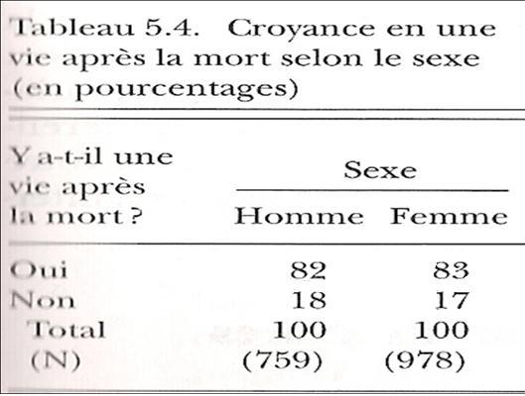
Intensité d’une relation
Absence de relation (Fox: 133)
-
=
1
Statistiquement, nous pourrions affirmer que les variables « sexe » et « croyance » sont indépendantes

Slide 15
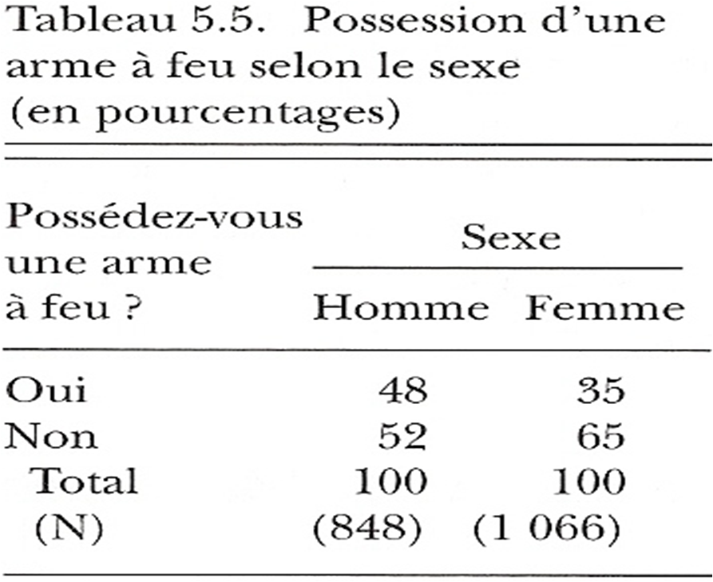
Intensité d’une relation
Relation faible (Fox: 133)
-
=
13
Statistiquement parlant, les variables « sexe » et « possession d’une arme » sont faiblement dépendantes

Slide 16
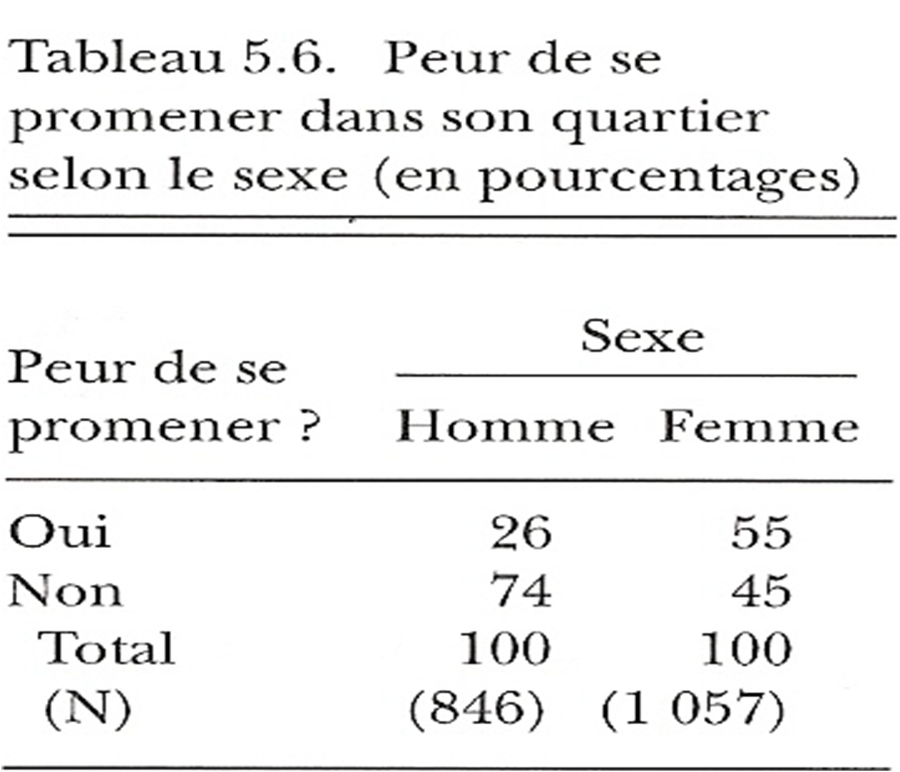
Intensité d’une relation
Relation forte (Fox: 133)
-
=
29
Du point de vue statistique, les variables « sexe » et « peur de se promener » sont fortement dépendantes

Slide 17
Direction d’une relation
Types de relation
Si les variables reliées sont ordinales ou discrètes, on peut lire la direction de la relation, outre l’intensité
Relation positive ou directe
Les scores les plus élevés de X sont liés aux scores les plus élevés de Y (taille et poids)
Relation négative ou inverse
Les scores les plus élevés d’une variable sont liés aux scores les plus faibles de l’autre (éducation et chômage)
Relation curvilinéaire ou non linéaire
Les relations positives deviennent ensuite négatives ou vice versa (stress et performance; âge et détresse)

Slide 18
Direction d’une relation
Modèles (Fox: 138)

Slide 19
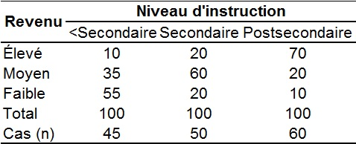
Direction d’une relation
Exemple de relation positive (voir aussi Fox: 135)
Niveau de revenu selon le niveau d’instruction (%)
Plus le niveau d’instruction augmente, meilleur est le revenu; les 2 variables étant positivement reliées. Par ailleurs, la relation est forte (70-10=60≥30pts)

Slide 20
Direction d’une relation
Exemple de relation négative (voir aussi Fox: 136)
Performance en littérature selon la performance en maths (%)
Plus les notes en maths sont excellentes, faibles sont les notes en littérature; les 2 variables étant négativement reliées. Par ailleurs, la relation est forte (60-20=40≥30pts)

Slide 21
Direction d’une relation
Exemple de relation curvilinéaire (voir aussi Fox: 137)
Performance selon le degré de conscience professionnelle (%)
D’abord positive, la relation entre le degré de conscience professionnelle et la performance devient négative

Slide 22
Analyse de tableaux bivariés
Présentation & interprétation statistique
Désobéissance civile selon le niveau d’instruction (n=50)
Source: Données tirées du General social Survey, Fox
L’analyse tabulaire bivariée montre que 40% des cas ayant <secondaire suivent leur conscience, contre 75% des diplômés du postsecondaire. La différence étant de 35 points en %, il existe une relation forte entre la désobéissance civile et l’instruction…
Désobéissance civile | Niveau d’instruction
 | < secondaire | secondaire | Postsecondaire
Suivre sa conscience | 40 | 54 | 75
Obéir aux lois | 60 | 46 | 25
Total | 100 | 100 | 100
(n) | (10) | (24) | (16)

Slide 23
Analyse de tableaux bivariés
Construire un tableau croisé
Titre
Numéroter et intituler le tableau sous la forme: (nom de la VD) selon (nom de la VI)
Variables
Réserver la VI aux colonnes, la VD aux rangées
Données
Mettre les % ou les fréquences avec les % entre parenthèses
Arrondir les % à l’entier ou à la 1ère décimale et harmoniser
Indiquer juste les totaux marginaux de la VI
Préciser la source des données, le nombre de cas manquants
Mise en forme
Tracer juste quatre lignes horizontales et non verticales

Slide 24
Analyse de tableaux bivariés
Description & remarques
Dans l’exemple précédent, le tableau croisé est constitué de 2 rangées (r) et de 3 colonnes (c):
Il s’agit d’un tableau de 2 par 3 (en excluant les totaux)
On peut créer autant de rangées et de colonnes que de catégories, mais il faut bien choisir les catégories
Dans un grand tableau, ne comparer que les % significatifs
Le tableau croisé ne s’applique pas bien à des variables aux nombreuses valeurs, qu’il faut catégoriser
Attention: la catégorisation peut cacher ou révéler une relation
Veiller à ce qu’il n’y ait pas un n et des % trop faibles

Slide 25
Représentation graphique
Diagramme en barres groupées et divisées
Intérêt de l’analyse graphique pour visualiser une relation
Les diagrammes en barres groupées : appropriés pour visualiser l’intensité d’une relation entre 2 variables dont au moins l’une est nominale ou considérée comme telle
Les barres sont accolées et associées à une catégorie de la VI
Chacune des barres accolées représente une catégorie de la VD
Les diagrammes en barres divisées : appropriés pour visualiser l’intensité et surtout la forme de la direction d’une relation entre 2 variables ordinales ou discrètes
Chaque barre représente une catégorie de la VI
Chaque barre est divisée selon les catégories de la VD

Slide 26
Représentation graphique
Diagramme en barres groupées ou accolées
Désobéissance civile selon le niveau d’instruction (adapté de Fox)

Slide 27
Représentation graphique
Diagramme en barres divisées ou empilées
Situation financière selon le niveau d’instruction (Adapté de Fox)

Slide 28
Analyse de tableaux bivariés
Davantage d’analyses statistiques
L’analyse tabulaire bivariée est décisive pour connaître l’existence, l’intensité et la direction d’une relation dans n
Cependant, on peut aller très loin pour déterminer :
si la relation intuitive constatée dans n (échantillon) entre deux variables est statistiquement significative dans N (population)
si une relation statistiquement significative est réellement significative (faible, moyenne, forte) à l’aide de mesures précises
Ces techniques inférentielles qui mettent en relation deux variables seront étudiées: chi-deux, test t

Slide 29
Tout prochainement
Prochaine leçon
Test du chi-carré
Au labo Excel d’aujourd’hui
Produire un tableau croisé en % et savoir l’interpréter
Construire des diagrammes en barres groupées et empilées

